Slide 1






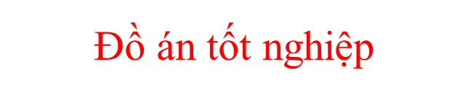
XÂY DỰNG HỆ THỐNG DỰ BÁO THỜI TIẾT NGẮN HẠN Ở TỈNH NGHỆ AN ỨNG DỤNG MÔ HÌNH HỌC MÁY
Sinh viên thực hiện: Trần Tiến Điệp
Mã Sinh Viên: 2020603359
Giảng Viên Hướng Dẫn: ThS. Trần Việt Hà

Slide 2




CÁC NỘI DUNG CHÍNH
Tổng quan về đề tài
Công nghệ sử dụng
Lý do lựa chọn và mục tiêu của đề tài
Khái quát về các công nghệ được sử dụng trong đồ án
Quá trình thực hiện
Kết quả và Demo sản phẩm
02 - WEBSITE
Quá trình nghiên cứu và xây dựng sản phẩm
kết quả của quá trình nghiên cứu và sản phẩm demo

Slide 3
TỔNG QUAN VỀ ĐỀ TÀI

Slide 4
Lý do lựa chọn đề tài
Ứng dụng mô hình học máy vào dự báo thời tiết giúp cải thiện đáng kể chất lượng và độ chính xác của các bản dự báo, tạo điều kiện thuận lợi cho các hoạt động sản xuất và đời sống xã hội ở tỉnh Nghệ An.
01 - TÍNH THỰC TẾ
Đề tài giúp khám phá và ứng dụng các tiến bộ trong công nghệ học máy, cung cấp một cái nhìn toàn diện về cách các mô hình học máy như Naive Bayes, KNN và mô hình Fusion có thể được áp dụng hiệu quả trong dự báo thời tiết.
02 - TÌM HIỂU THÊM CÔNG NGHỆ
03 - ĐÓNG GÓP CHO CỘNG ĐỒNG
Hệ thống dự báo thời tiết chính xác và tin cậy có thể giúp nâng cao khả năng ứng phó với các điều kiện thời tiết xấu, giảm thiểu thiệt hại và bảo vệ cuộc sống của người dân.

Slide 5
MỤC TIÊU ĐỀ TÀI
Tìm hiểu các kiến thức về học máy, khí tượng.
Xây dựng hệ thống dự báo thời tiết ngắn hạn cho tỉnh Nghệ An.
Tối ưu hóa dự báo cho các hiện tượng thời tiết.
JAN

Slide 6
2. CÔNG NGHỆ SỬ DỤNG

Slide 7

Ngôn ngữ Python
Ngôn ngữ lập trình bậc cao
Cộng đồng hỗ trợ lớn
Thư viện và khung framework phong phú
Ứng dụng rộng rãi
Tính linh hoạt và mở rộng
Hiệu suất và năng suất cao
Lorna Alvarado

Slide 8

PyCharm
PyCharm là một trong những môi trường phát triển tích hợp (IDE) phổ biến nhất cho Python
Giao diện người dùng thân thiện
Hỗ trợ lập trình thông minh
Tích hợp công cụ gỡ lỗi mạnh mẽ
Hỗ trợ phát triển khoa học dữ liệu
Đa nền tảng và cấu hình linh hoạt
Cộng đồng và tài liệu phong phú
Lorna Alvarado

Slide 9

Streamlit
Streamlit là một công cụ mã nguồn mở giúp xây dựng ứng dụng web tương tác một cách dễ dàng bằng Python.
Dễ sử dụng và học tập
Tạo giao diện tương tác
Triển khai nhanh chóng
Mã nguồn mở và miễn phí
Lorna Alvarado

Slide 10
3. QUÁ TRÌNH THỰC HIỆN

Slide 11
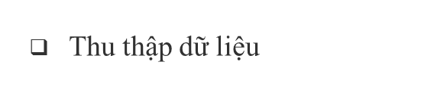
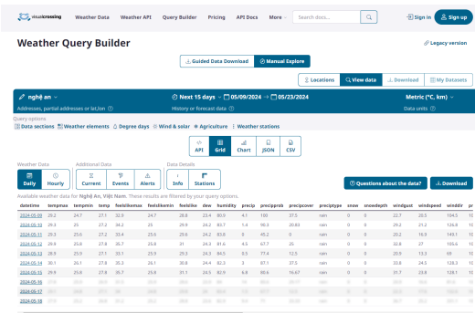

CHUẨN BỊ DỮ LIỆU
Dữ liệu được tự thu thập từ trang Visual Crossing
Loại bỏ các cột không cần thiết.
Xử lý giá trị thiếu

Slide 12
HUẤN LUYỆN MÔ HÌNH
KNN
Naive Bayes
Mô hình Fusion kết hợp giữa Naive Bayes và KNN

Slide 13
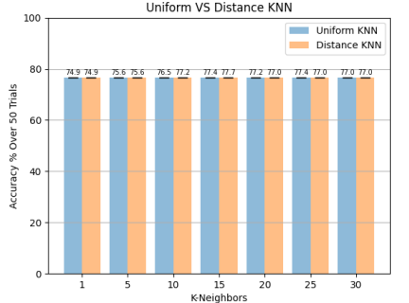
KNN là một thuật toán trực quan và dễ tiếp cận, thường được sử dụng cho các tác vụ phân loại. Thuật toán này dễ để hiểu và thực hiện, làm cho nó thành lựa chọn tốt.
KNN
Có trọng số
(Weighted)
Đồng nhất (Uniform)
Notes:
Trong nghiên cứu KNN, việc xác định số hàng xóm gần nhất sử
dụng để dự đoán là rất quan trọng đối với hiệu suất của mô hình KNN.
Để xác định phiên bản KNN tối ưu, tôi đã thử nghiệm hai biến thể: Đồng
nhất(Uniform) và Có trọng số(Weighted).
Trong Weighted, tôi đã sử dụng hệ số trọng số là 1/k, nơi k là
khoảng cách từ điểm dữ liệu mới đến các hàng xóm. Điều này có nghĩa
là càng xa, hàng xóm càng có ít ảnh hưởng đến điểm được dự đoán.
28
Ngược lại, trong Uniform, mỗi hàng xóm có một trọng số bằng nhau là
1.

Slide 14


Naive Bayes là một thuật toán học máy có thể được huấn luyện trên một tập dữ liệu nhỏ và vẫn sản xuất ra kết quả tốt.Naive Bayes có thể xử lý nhiều loại thuộc tính và có thể được sử dụng cho cả thuộc tính liên tục và phân loại. Vì vậy, nó phù hợp cho nhiều bài toán dự đoán khác nhau bao gồm cả thời tiết
NAIVE BAYES
Prior 1/K
Estimate Prior
Notes:
Estimate Prior
- Định nghĩa: Xác suất tiên nghiệm của mỗi lớp (ví dụ: các loại thời tiết
như nắng, mưa, bão, v.v.) được tính dựa trên tần suất xuất hiện của chúng
trong dữ liệu huấn luyện.
1/K Prior
- Định nghĩa: Giả định rằng mỗi loại thời tiết có khả năng xảy ra như nhau,
bất kể chúng xuất hiện như thế nào trong dữ liệu huấn luyện. Nếu có K
loại thời tiết khác nhau, xác suất tiên nghiệm cho mỗi loại là 1/K.

Slide 15
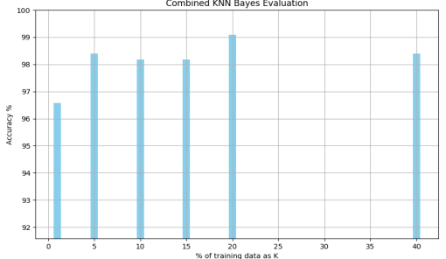

MÔ HÌNH KẾT HỢP FUSION
Đặc điểm độc đáo của phương pháp tiếp cận của tôi là sử dụng KNN để tìm K láng giềng gần nhất của một điểm dữ liệu cho trước, sau đó sử dụng Naive Bayes để tính toán xác suất của mỗi đặc trưng dựa trên giá trị của K láng giềng gần nhất.
Notes:
khi K lớn hơn 1% kích thước tập huấn luyện đạt độ chính xác 96.58 %.
Tuy nhiên, khi tăng số lượng láng giềng gần nhất được xem xét, độ chính xác
của mô hình KNN-Naive cũng tăng lên, đạt 98.4 % khi xét 5% láng giềng gần nhất, 98.17 % với 15% láng giềng gần nhất , 99.08 % với 20% láng giềng gần nhất và 98.4% khi xét tới 40% láng giềng gần nhất. Mức tăng độ chính xác tương đối cao, cao nhất là 2.5% ở mức 20% kích thước tập huấn luyện.

Slide 16
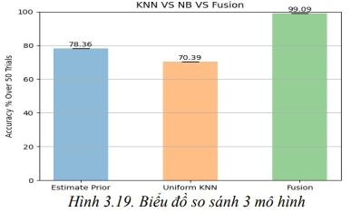
SO SÁNH GIỮA 3 MÔ HÌNH
Biểu đồ trình bày kết quả so sánh độ chính xác của ba mô hình:
Naive Bayes
KNN
Mô hình Fusion kết hợp giữa Naive Bayes và KNN
Notes:
Hiệu quả của Fusion Model: Việc mô hình Fusion cho độ
chính xác cao nhất là minh chứng cho tiềm năng của việc kết
hợp các phương pháp khác nhau để tạo ra một mô hình mạnh
mẽ hơn. Mô hình này có thể tận dụng tốt các thông tin từ cả
hai phương pháp, giảm thiểu nhiễu và sai lệch có thể xuất hiện
khi chỉ sử dụng một mô hình.

Slide 17
4. KẾT QUẢ VÀ DEMO SẢN PHẨM

Slide 18
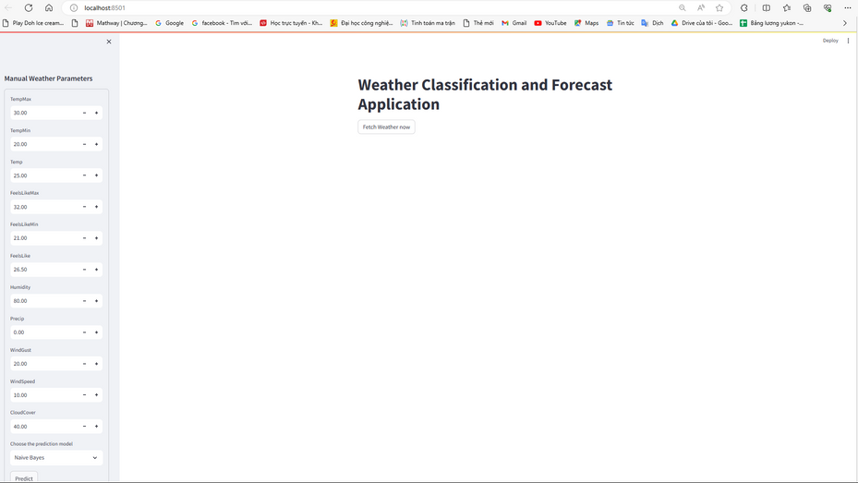

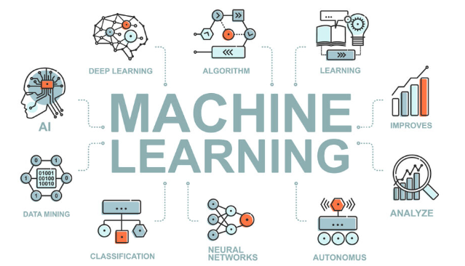
KẾT QUẢ ĐẠT ĐƯỢC
01 - HỆ THỐNG DỰ BÁO THỜI TIẾT
02 - BÁO CÁO CHO QUÁ TRÌNH NGHIÊN CỨU
03 - HỌC HỎI VÀ HIỂU THÊM NHIỀU KIẾN THỨC

Slide 19
HẠN CHẾ
Thiếu kinh nghiệm trong lĩnh vực khí tượng
Hạn chế về thời gian, dữ liệu để phân tích sâu các mô hình AI phức tạp
Giao diện và các chức năng của hệ thống chưa thật sự được tối ưu.

Slide 20
HƯỚNG PHÁT TRIỂN
Thu thập thêm các dữ liệu lớn và rộng hơn, cố gắng mở rộng và sử dụng dữ liệu cho cả nước.
Tìm hiểu và áp dụng các thuật toán tối ưu hơn cho hệ thống.
Hoàn thiện và tối ưu hơn về giao diện hệ thống.
Hướng đến một hệ thống phân tích và dự báo chính xác các hiện tượng cực đoan của thời tiết.

Slide 21
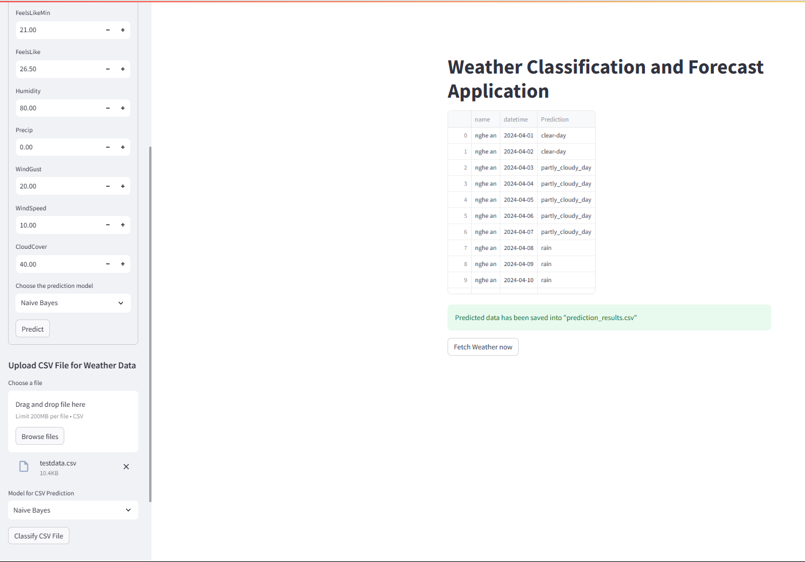
GIỚI THIỆU SẢN PHẨM DEMO

Slide 22
THANK YOU!
Cảm ơn mọi người đã chú ý lắng nghe

